Slide 1
CHỦ ĐỀ C2: LÀM QUEN VỚI THƯ MỤC, LƯU TRỮ THÔNG TIN TRONG MÁY TÍNH
BÀI 1: SẮP XẾP PHÂN LOẠI CÁC TỆP DỮ LIỆU TRONG MÁY TÍNH

Slide 2


KHỎI ĐỘNG
Em đã từng xem video, hình ảnh trên máy tính chưa, hãy chia sẽ về điều đó.

Slide 3
BÀI 1: SẮP XẾP PHÂN LOẠI CÁC TỆP DỮ LIỆU TRONG MÁY TÍNH
* Mục tiêu:
- Nhận biết được tệp, thư mục và ổ đĩa.
- Biết được thư mục con hoặc tệp được chứa trong thư mục nào.

Slide 4
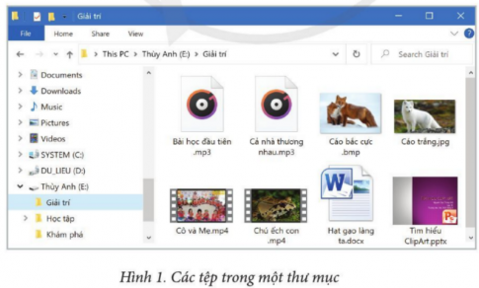
1. Xem thông tin trong máy tính
BÀI 1: SẮP XẾP PHÂN LOẠI CÁC TỆP DỮ LIỆU TRONG MÁY TÍNH
Thảo luận nhóm
Câu hỏi1: Trong máy tính, thư mục giống như hộp chứa, còn các tệp văn bản, hình ảnh, âm thanh và video giống như các đổ vật. Hình 1 cho thấy trong thư mục Giải trí có những loại tệp này?
Câu hỏi 2: Theo em, biểu tượng của các loại tệp có giúp ta nhận ra chúng không?

Slide 5
1. Xem thông tin trong máy tính
BÀI 1: SẮP XẾP PHÂN LOẠI CÁC TỆP DỮ LIỆU TRONG MÁY TÍNH
Thảo luận nhóm
Câu hỏi1: Trong máy tính, thư mục giống như hộp chứa, còn các tệp văn bản, hình ảnh, âm thanh và video giống như các đổ vật. Hình 1 cho thấy trong thư mục Giải trí có những loại tệp này?
+ Trả lời: Trong thư mục Giải trí có tệp văn bản, hình ảnh, âm thanh, video.

Slide 6
1. Xem thông tin trong máy tính
BÀI 1: SẮP XẾP PHÂN LOẠI CÁC TỆP DỮ LIỆU TRONG MÁY TÍNH
Thảo luận nhóm
Câu hỏi 2: Theo em, biểu tượng của các loại tệp có giúp ta nhận ra chúng không?
+ Trả lời: Ta có thể nhận ra được tệp nào là văn bản, âm thanh, hình ảnh hay video nhờ vào biểu tượng của các loại tệp này.

Slide 7
1. Xem thông tin trong máy tính
BÀI 1: SẮP XẾP PHÂN LOẠI CÁC TỆP DỮ LIỆU TRONG MÁY TÍNH
Kết luận: Trong máy tính có các loại tệp: văn bản, hình ảnh, âm thanh hay video. Từng loại tệp này được biểu thị bằng các biểu tượng khác nhau.

Slide 8
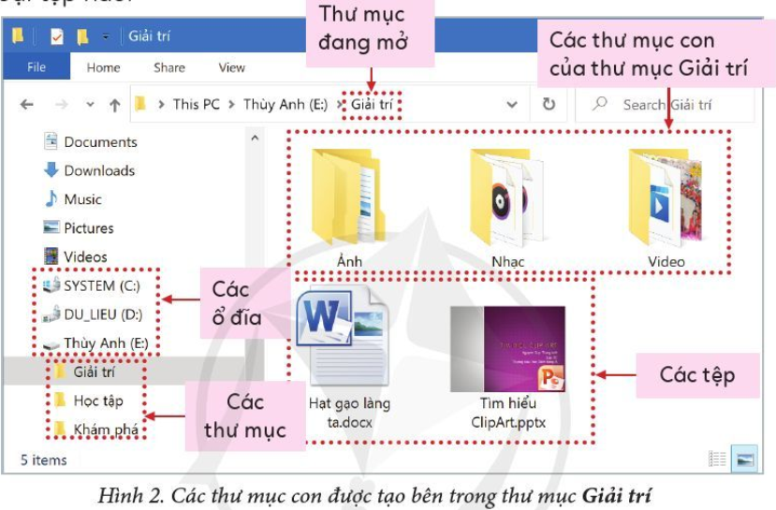
2.Tìm hiểu tệp, thư mục và ổ đĩa
BÀI 1: SẮP XẾP PHÂN LOẠI CÁC TỆP DỮ LIỆU TRONG MÁY TÍNH
Thảo luận nhóm
Câu hỏi 1: Thư mục con là gì?
Câu hỏi 2: Ổ đĩa là gì?
Câu hỏi 3: Thư mục con Ảnh, Nhạc, Video trong Hình 2 chứa các loại tệp nào?
Câu hỏi 4: Theo em, thư mục có dấu hiệu gì để ta nhân biết ra chúng?

Slide 9
2.Tìm hiểu tệp, thư mục và ổ đĩa
BÀI 1: SẮP XẾP PHÂN LOẠI CÁC TỆP DỮ LIỆU TRONG MÁY TÍNH
Thảo luận nhóm
Câu hỏi 1: Thư mục con là gì?
+ Trả lời: Thư mục con là thư mục được tạo ra ở bên trong một thư mục khác

Slide 10
2.Tìm hiểu tệp, thư mục và ổ đĩa
BÀI 1: SẮP XẾP PHÂN LOẠI CÁC TỆP DỮ LIỆU TRONG MÁY TÍNH
Thảo luận nhóm
Câu hỏi 2: Ổ đĩa là gì?
+ Trả lời: Ổ đĩa được gọi là thư mục gốc, nó không là thư mục con của thư mục nào khác.

Slide 11
2.Tìm hiểu tệp, thư mục và ổ đĩa
BÀI 1: SẮP XẾP PHÂN LOẠI CÁC TỆP DỮ LIỆU TRONG MÁY TÍNH
Thảo luận nhóm
Câu hỏi 3: Thư mục con Ảnh, Nhạc, Video trong Hình 2 chứa các loại tệp nào?
+ Trả lời: Thư mục con Ảnh chứa tệp hình ảnh; Thư mục con Nhạc chứa tệp âm thanh, Thư mục con Video chứa tệp video.

Slide 12
2.Tìm hiểu tệp, thư mục và ổ đĩa
BÀI 1: SẮP XẾP PHÂN LOẠI CÁC TỆP DỮ LIỆU TRONG MÁY TÍNH
Thảo luận nhóm
Câu hỏi 4: Theo em, thư mục có dấu hiệu gì để ta nhân biết ra chúng?
- Trả lời: Dấu hiệu nhận biết thư mục: thư mục chứa các tệp tin, có biểu tượng thường là hình kẹp giấy.

Slide 13
2.Tìm hiểu tệp, thư mục và ổ đĩa
BÀI 1: SẮP XẾP PHÂN LOẠI CÁC TỆP DỮ LIỆU TRONG MÁY TÍNH
Kết luận: Thư mục được tạo ra để lưu trữ các tệp.

Slide 14
Trò chơi “Nhóm nào nhanh hơn”
Em hãy cho biết biểu tượng nào sau đây biểu thị tệp, thư mục và ổ đĩa?
số 3, 4, 5
+ Biểu tượng Tệp:
số 2
+ Biểu tượng Thư mục:
số 1
+ Biểu tượng Ổ đĩa:

Slide 15
BÀI 1: SẮP XẾP PHÂN LOẠI CÁC TỆP DỮ LIỆU TRONG MÁY TÍNH
Vận dụng
Câu 1: Các tệp trong thư mục Giải trí ở Hoạt động 1 đã được sắp xếp phân loại để dễ tìm chưa?
- Các tệp chưa được sắp xếp phân loại hợp lý trong các thư mục.

Slide 16
BÀI 1: SẮP XẾP PHÂN LOẠI CÁC TỆP DỮ LIỆU TRONG MÁY TÍNH
Vận dụng
Câu 2: Em hãy nêu cách sắp xếp phân loại các tệp trong thư mục Giải trí?
- Có thêm thư mục con Văn bản, Ảnh, Nhạc, Video trong thư mục Giải trí. Sắp xếp các loại tệp vào các thư mục con tương ứng.

Slide 17
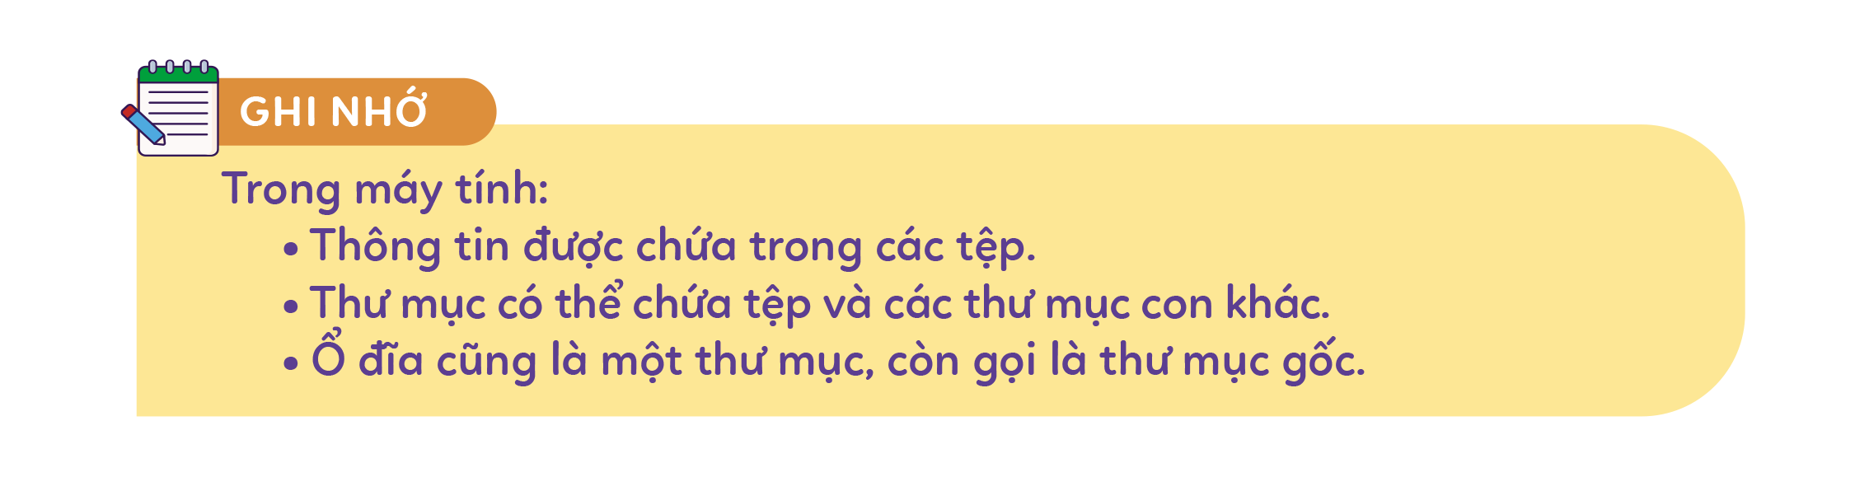
BÀI 1: SẮP XẾP PHÂN LOẠI CÁC TỆP DỮ LIỆU TRONG MÁY TÍNH

Slide 18
















Kính chúc quý thầy cô mạnh khỏe!
Chúc các em học giỏi, chăm ngoan!

